Slide 1
ИЗБОР У ЗВАЊЕ
ВИШИ НАУЧНИ САРАДНИК
др ИВАНА МИЛОШЕВИЋ
др Борислав Васић, научни саветник, Институт за физику у Београду
др Јелена Пешић, виши научни сарадник, Институт за физику у Београду
др Сања Живковић, виши научни сарадник, Институт за нуклеарне науке „Винча“

Slide 2
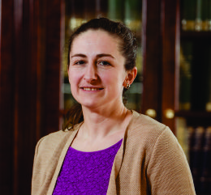

Избор у звање Виши научни сарадник
др Ивана Милошевић
Земун-Београд, 1978.
Факултет за физичку хемију, Универзитет у Београду
Факултет за физичку хемију, Универзитет у Београду
Факултет за физичку хемију, Универзитет у Београду
Лабораторија за 2Д метеријале
1997-2003.
2003-2009.
2009-2014.
13.09.2005.
26.02.2015.

Slide 3
избор у звање виши научни сарадник
др Ивана Милошевић
У раду [1] кандидаткиња је развила поступак површинске модификације/функционализације графена добијеног методом ексфолијације из течне фазе и депонованог Лангмир-Блоџетовом методом, где се у једном кораку комбинују формирање филмова и њихово хемијско допирање различитим агенсима – соли литијума и злата. Овај једноставан и јединствен метод допирања је омогућио контролу излазног рада графенских филмова, као и прилагођавање њихових електронских и оптичких својстава за специфичне примене. Коришћењем соли литијума врши се н-допирање графена, док се п-допирање врши солима злата. Таквим једноставним начином хемијског допирања и утицајем на излазни рад графена омогућава се да графенски филмови имају двојаку улогу и као катода и као анода. Значај оваквог једноставног поступка допирања огледа се у томе да се може побољшати ефикасност транспорта носиоца наелектрисања и смањити контактна отпорност, чиме се могу побољшати перформансе уређаја. Показала је да густина ивица и природа функционалних група имају кључну улогу у процесима модификације, што представља нови увид у понашање графенских филмова. Такође, резултати овог научног истраживања захваљујући физичкохемијској анализи структуре, хемијских промена и електростатичких својстава површински модификованих филмова графена, допринели су бољем разумевању интеракције соли метала са самоорганизованим структурама 2Д материјала ексфолираних из течне фазе. Овај једноставан метод допирања примењен је на допирање филмова графена наночестицама гвожђа као део билатералног пројекта између Србије и Аустрије „Модулација магнетних особина самоорганизованих филмова графенa за детекцију загађења и пречишћавање отпадних вода“, где се допирање вршило наночестрицама гвожђа.
[1] I. R. Milošević, B. Vasić, A. Matković, J. Vujin, S. Aškrabić, M. Kratzer, T. Griesser, C. Teichert, R. Gajić, Single-step fabrication and work function engineering of Langmuir-Blodgett assembled few-layer graphene films with Li and Au salts, Scientific Reports, (2020), 10:8476. DOI: 10.1038/s41598-020-65379-1, M21a, IF2: 4.380;

Slide 4
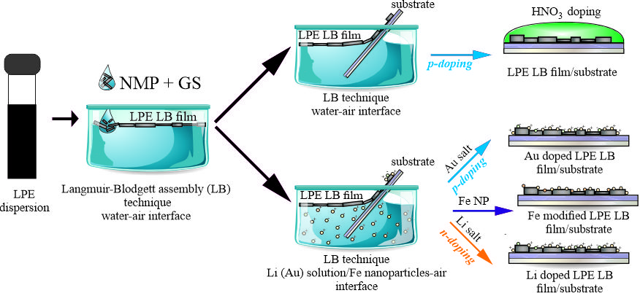
избор у звање виши научни сарадник
др Ивана Милошевић

Slide 5
Избор у звање виши научни сарадник
др Ивана Милошевић
[1] 2023 – 2024 руководилац пројекта Proof of Concept (PoC): „Graphene-impregnated wood with increased biological resistance“, интерни позив у оквиру Serbia Accelerating Innovation and Growth Enterpreneurship Project (SAIGE), Министарство науке, технолошког развоја и иновација;
[2] 2020 – 2021 руководилац пројекта Proof of Concept (PoC): „Nano-reinforced wood for structural element“, Фонд за иновациону делатност;
Пројекат [1] припада категорији IV, пројекат [2] припада категорији VI важећег правилника.
/

Slide 6
Избор у звање виши научни сарадник
др Ивана Милошевић
КАТЕГОРИЈА | БРОЈ
М20 | 7
М30 | 18
БРОЈ ЦИТАТА | h-ИНДЕКС
151 (133) | 8
УКУПНО | ОСТВАРЕНО | ПОТРЕБНО
М10+М20+... | 1000000 | 1000
М11+М12+М21+... | 1000000 | 1000
УКУПНО | ОСТВАРЕНО | ПОТРЕБНО
УКУПНО | 77,01 | 50
М11 + М12 + М21 + М22 + М91 + М92 + М93 | 66,02 | 35
КВАЛИТАТИВНИ | А1, Б1, Б2, Б3, Б4, Б9 | Најмање 3 са збирне листе А и Б

Slide 7
ИЗБОР У ЗВАЊЕ виши НАУЧНИ САрадник (НОВИ ПРАВИЛНИК)
др Ивана Милошевић
КВАЛИТАТИВНИ УСЛОВИ
А1 – РУКОВОЂЕЊЕ ПРОЈЕКТОМ (PoC- Фонд за иновациону делатност и Интерни позив IPBa)
Б1 – ЦИТИРАНОСТ ПРЕКО 50 ЦИТАТА БЕЗ АУТОЦИТАТА (133)
Б2 – МЕЂУНАРОДНА НАУЧНА САРАДЊА (учешће на билатералама између Србије и Немачке- Технички универзитет у Дрездену, Србије и Аустрије- Монтануниверзитет у Леобену)
Б3 – РУКОВОЂЕЊЕ РАДНИМ ПАКЕТИМА (Радни пакет у оквиру програма PRIZMA Фонда за науку)
Б4 – ПРЕДАВАЊА ПО ПОЗИВУ (ОСИМ НА КОНФЕРЕНЦИЈАМА) (Монтануниверзитет (Montanuniversität) у Леобену, Аустрија)
Б9 – ДОПРИНОС РАЗВОЈУ ОДГОВАРАЈУЋЕГ НАУЧНОГ ПРАВЦА (развој методе употребе наноматеријала код импрегнације дрвета са циљем побољшања биолошке отпорности и ојачања дрвета)

